Slide 1

Comprar, guardar y
aprovechar la fruta de
temporada
Salud y Estética
Ver el OA en saludyestetica.lumbre.lat
Notes:
Objeto de aprendizaje de Lumbre · Salud y Estética
Enlace: https://saludyestetica.lumbre.lat/object/sye-c23-r01-oa07-compra-higiene-y-aprovechamiento

Slide 2
Acerca de este OA · 1 de 2
Objetivo
Elegir fruta de temporada con criterio, lavarla y guardarla según su tipo, congelar el excedente en casa y aprovechar la fruta madura para reducir el desperdicio sin perder seguridad.
Descripción
Lección práctica sobre compra de temporada, higiene antes de comer o cortar, conservación en frío o en ambiente, separación por etileno, congelación doméstica y uso de la fruta madura.
Autoría: Salud y Estética
Comprar, guardar y aprovechar la fruta de temporada
2 / 68
Notes:
Enlace al OA: https://saludyestetica.lumbre.lat/object/sye-c23-r01-oa07-compra-higiene-y-aprovechamiento

Slide 3
Acerca de este OA · 2 de 2
Etiquetas: fruta · temporada · higiene · conservación · desperdicio
Comprar, guardar y aprovechar la fruta de temporada
3 / 68
Notes:
Continuación de «Acerca de este OA» (2 de 2).

Slide 4
Comprar, guardar y aprovechar la fruta de temporada · 1 de 2
Público y alcance
Adultos y jóvenes desde 16 años que compran y preparan fruta en casa y quieren conservarla mejor, reducir el desperdicio y resolver dudas básicas de higiene. No requiere conocimientos previos. Es formación general: no diagnostica, no prescribe y no sustituye una consulta.
Comprar, guardar y aprovechar la fruta de temporada
4 / 68

Slide 5
Comprar, guardar y aprovechar la fruta de temporada · 2 de 2
Es sábado en el mercado y hay una pirámide de mangos a buen precio. Compras una bolsa grande «para la semana», la dejas en la mesa al llegar a casa y el martes ya hay tres piezas blandas. El jueves encuentras una bolsa de berries con humedad y un plátano que maduró a la par de las manzanas. Nada de eso es raro: la mayoría de la fruta se pierde por comprarla sin plan, lavarla antes de tiempo o guardarla toda junta y en el mismo lugar. Esta lección ordena el recorrido completo —elegir, lavar, guardar, congelar y aprovechar— con decisiones pequeñas que caben en cualquier cocina.
Comprar, guardar y aprovechar la fruta de temporada
5 / 68
Notes:
Continuación de «Comprar, guardar y aprovechar la fruta de temporada» (2 de 2).

Slide 6
Elegir en el mercado: temporada, precio y madurez · 1 de 2
La fruta de temporada tiene dos ventajas que se notan en la mano y en la billetera: suele estar más madura porque viajó menos, y suele costar menos porque hay mucha. En el mercado, empieza por lo que huele bien y cede apenas al presionar; el color ayuda, pero no es la única señal. Una fruta que se ve perfecta y no huele a nada probablemente se recogió antes de tiempo. Pregunta al vendedor de dónde viene y cuándo llegó: esa conversación vale más que una etiqueta con dibujos. Si el puesto permite probar, prueba: el sabor dice más que la vista.
Comprar, guardar y aprovechar la fruta de temporada
6 / 68

Slide 7
Elegir en el mercado: temporada, precio y madurez · 2 de 2
Comprar por precio sin mirar la madurez es una falsa economía. Si llevas fruta que ya no aguanta el viaje a casa, terminarás tirando parte y habrás pagado de más por lo que sí comiste. La regla práctica es sencilla: compra madura para los próximos días y firme para el resto de la semana; si solo compras una vez, mezcla ambos estados. También ayuda llevar una lista y no comprar más de lo que cabe en el refrigerador; la fruta amontonada se golpea y se madura antes de tiempo. Una compra pequeña y repetida suele rendir más que una grande que se marchita.
Comprar, guardar y aprovechar la fruta de temporada
7 / 68
Notes:
Continuación de «Elegir en el mercado: temporada, precio y madurez» (2 de 2).

Slide 8
Lavar antes de comer, no antes de guardar · 1 de 4
La fruta se lava justo antes de comerla o de cortarla, no antes de guardarla. El agua y la frotación retiran tierra y buena parte de lo que trae la superficie; para el uso doméstico basta con agua limpia y las manos limpias. No hace falta remojar durante horas: la fricción importa más que el tiempo. Lava también la cáscara que no vas a comer, como la del melón o la del plátano, porque el cuchillo puede arrastrar lo que estaba afuera hacia la pulpa. Y separa la fruta de la carne cruda y de los utensilios que la tocaron: esa distancia evita contaminaciones que no se ven.
Comprar, guardar y aprovechar la fruta de temporada
8 / 68

Slide 9
Lavar antes de comer, no antes de guardar · 2 de 4
Guardar la fruta húmeda es el error más común. El agua que queda en la superficie crea un ambiente propicio para que se ablande y se eche a perder antes; por eso, si la lavaste y no la vas a comer en el momento, sécala bien y guárdala. La fruta cortada va al refrigerador en un recipiente limpio y se consume pronto; no la dejes a temperatura ambiente toda la tarde. Lávate las manos y lava la tabla entre la carne cruda y la fruta. Son gestos pequeños que explican la mayor parte de las diferencias entre una fruta que dura y una que se pierde.
Comprar, guardar y aprovechar la fruta de temporada
9 / 68
Notes:
Continuación de «Lavar antes de comer, no antes de guardar» (2 de 4).

Slide 10
Lavar antes de comer, no antes de guardar · 3 de 4
Qué es y qué no es esta lección
Formación general de compra, higiene doméstica, conservación y aprovechamiento de fruta. No es una guía industrial de conservación, no fija temperaturas ni tiempos de caducidad y no sustituye una consulta con un profesional sanitario.
La higiene no se negocia
Lava la fruta antes de comerla o cortarla, lava tus manos y la tabla, y mantén la fruta separada de la carne cruda. Si una fruta tiene moho, mal olor o una textura descompuesta, deséchala: congelarla o cocinarla no corrige eso.
Comprar, guardar y aprovechar la fruta de temporada
10 / 68
Notes:
Continuación de «Lavar antes de comer, no antes de guardar» (3 de 4).

Slide 11
Lavar antes de comer, no antes de guardar · 4 de 4
Una bandeja para los maduros
Deja en un lugar visible la fruta que debe comerse primero. Verla es la forma más simple de no perderla; si no la vas a comer hoy, córtala y congélala.
Comprar, guardar y aprovechar la fruta de temporada
11 / 68
Notes:
Continuación de «Lavar antes de comer, no antes de guardar» (4 de 4).

Slide 12
Guardar según el tipo: frío, ambiente y etileno · 1 de 2
No toda la fruta va al refrigerador. Las berries, la fruta cortada y las hojas se conservan mejor en frío; el plátano, el aguacate y muchas frutas tropicales prefieren ambiente hasta que maduran, porque el frío detiene ese proceso y luego la textura no se recupera. Una vez madura, puedes pasar la fruta a frío para frenar el avance. El lugar ideal es fresco, seco y ventilado, lejos del sol y del calor de la estufa; una fruta apilada y encerrada suda y se madura de golpe. Si ya está cortada, el frío deja de ser opcional.
Comprar, guardar y aprovechar la fruta de temporada
12 / 68

Slide 13
Guardar según el tipo: frío, ambiente y etileno · 2 de 2
Hay frutas que liberan etileno, un gas natural que acelera la maduración de las que están cerca. Manzana, plátano, pera y aguacate son los ejemplos más conocidos; las berries y las hojas verdes son las más sensibles. Si las juntas, las sensibles se ablandan antes de que las comas. Sepáralas en dos zonas o en dos recipientes, y no selles todo en una bolsa cerrada: la ventilación ayuda a que el gas no se acumule. Este detalle explica por qué una caja de fruta mixta puede arruinarse en un día. Una caja mixta pide revisión diaria.
Comprar, guardar y aprovechar la fruta de temporada
13 / 68
Notes:
Continuación de «Guardar según el tipo: frío, ambiente y etileno» (2 de 2).

Slide 14
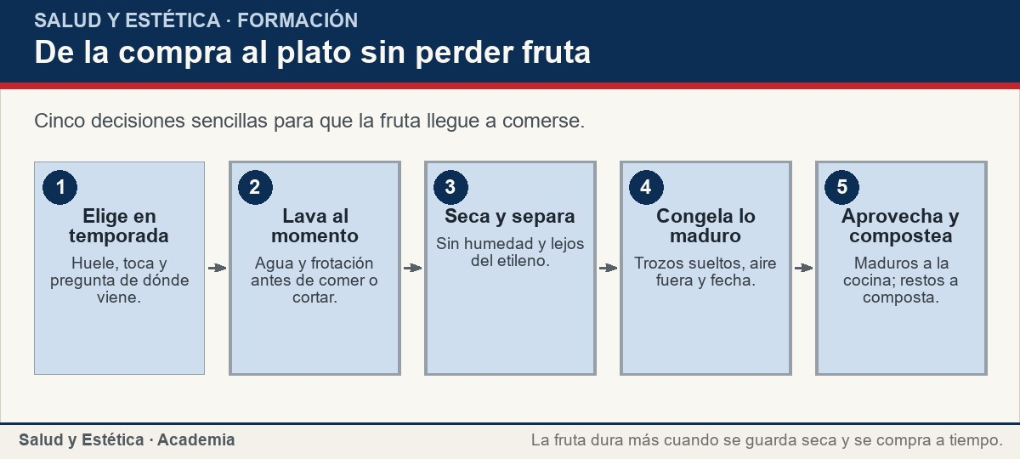
Guardar según el tipo: frío, ambiente y etileno
Cinco decisiones sencillas para que la fruta llegue a comerse.
Ver imagen original en el OA
Notes:
Imagen del OA: assets/fig-1-flujo.jpg
Texto alternativo: De la compra al plato sin perder fruta
Pie: Cinco decisiones sencillas para que la fruta llegue a comerse.
Enlace: https://saludyestetica.lumbre.lat/object/sye-c23-r01-oa07-compra-higiene-y-aprovechamiento

Slide 15
Congelar en casa: textura distinta, uso distinto · 1 de 2
Congelar en casa es una forma práctica de no perder fruta madura. Corta la fruta en trozos, extiéndela en una bandeja sin que se toquen y llévala al congelador; cuando esté firme, pásala a una bolsa o recipiente, saca el aire y anota la fecha. Así los trozos quedan sueltos y puedes tomar solo lo que necesitas. El frío conserva la fruta, pero no la mejora: elige fruta en buen estado, porque congelar no borra un sabor pasado. Si el congelador está muy lleno, el frío circula peor y la fruta se pega.
Comprar, guardar y aprovechar la fruta de temporada
15 / 68

Slide 16
Congelar en casa: textura distinta, uso distinto · 2 de 2
Al congelarse, el agua de la fruta forma cristales que rompen parte de su estructura; por eso, al descongelar, muchas frutas sueltan líquido y pierden firmeza. Eso no las hace inservibles: quedan bien para licuados, compotas, salsas y repostería, donde la textura no es lo principal. Las berries y el mango toleran mejor el proceso que la sandía o los gajos de cítricos, que se vuelven blandos. Descongela en el refrigerador y usa la fruta pronto; no la vuelvas a congelar solo porque sobró. Si el líquido te molesta, cuélala o úsala en la salsa.
Comprar, guardar y aprovechar la fruta de temporada
16 / 68
Notes:
Continuación de «Congelar en casa: textura distinta, uso distinto» (2 de 2).

Slide 17
Congelar en casa: textura distinta, uso distinto
Situaciones frecuentes en casa y una decisión sencilla. No son normas sanitarias ni tiempos de caducidad.
Comprar, guardar y aprovechar la fruta de temporada
17 / 68
Notes:
Título completo de la tabla que sigue.

Slide 18
Tabla · 1 de 2
Situación | Decisión | Por qué
Llegas del mercado con fruta mojada | Seca y guarda sin cerrar del todo | La humedad adelanta el deterioro
Hay berries junto a plátanos | Sepáralas en dos recipientes | El etileno acelera la maduración
El mango está muy maduro | Córtalo y congélalo en trozos | Evitas tirarlo y ganas una base para licuados
Vas a cortar melón | Lava la cáscara antes de abrirlo | El cuchillo arrastra lo de afuera
Comprar, guardar y aprovechar la fruta de temporada
18 / 68
Notes:
Tabla del OA: Tabla
Enlace: https://saludyestetica.lumbre.lat/object/sye-c23-r01-oa07-compra-higiene-y-aprovechamiento

Slide 19
Tabla · 2 de 2
Situación | Decisión | Por qué
Sobra fruta cortada | Refrigérala en recipiente limpio | A temperatura ambiente se deteriora antes
Comprar, guardar y aprovechar la fruta de temporada
19 / 68
Notes:
Tabla del OA: Tabla
Enlace: https://saludyestetica.lumbre.lat/object/sye-c23-r01-oa07-compra-higiene-y-aprovechamiento

Slide 20
Aprovechar la fruta madura y reducir el desperdicio · 1 de 2
Cuando la fruta se pasa de madura, todavía se puede usar. Un plátano muy maduro endulza una avena o una compota sin necesidad de azúcar añadida; un mango blando se vuelve salsa para pollo o pescado; las berries se mezclan con yogurt y quedan bien. La clave es separar la fruta que ya no se come cruda y darle un destino esa misma semana, en lugar de dejarla en el fondo hasta que aparezca la mosca. Una bandeja visible con los «maduros de hoy» ayuda más que cualquier promesa de organizarse. Una compota es solo fruta cocida y triturada, sin azúcar añadida.
Comprar, guardar y aprovechar la fruta de temporada
20 / 68

Slide 21
Aprovechar la fruta madura y reducir el desperdicio · 2 de 2
Reducir el desperdicio empieza en la compra: calcula lo que tu casa come en una semana y no lo que te gustaría comer. Guarda la fruta más madura adelante y la firme atrás, revisa la nevera antes de comprar y aprovecha los golpes para postres o licuados, no para la basura. Si algo se echa a perder, no es una falla moral: es información sobre cuánto comprar. Los restos que no se comen pueden ir a composta si tienes espacio, en lugar de terminar en una bolsa. Si compras de más, congela la mitad el mismo día.
Comprar, guardar y aprovechar la fruta de temporada
21 / 68
Notes:
Continuación de «Aprovechar la fruta madura y reducir el desperdicio» (2 de 2).

Slide 22
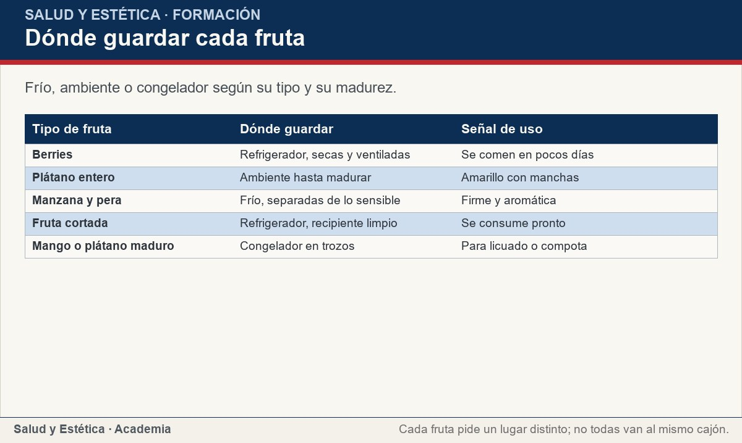
Aprovechar la fruta madura y reducir el desperdicio
Frío, ambiente o congelador según su tipo y su madurez.
Ver imagen original en el OA
Notes:
Imagen del OA: assets/fig-2-matriz.jpg
Texto alternativo: Dónde guardar cada fruta
Pie: Frío, ambiente o congelador según su tipo y su madurez.
Enlace: https://saludyestetica.lumbre.lat/object/sye-c23-r01-oa07-compra-higiene-y-aprovechamiento

Slide 23
Desayuno, comida y colación: ideas que caben · 1 de 2
Un desayuno con fruta no necesita ser complicado: yogurt natural con fruta picada y avena, o un huevo con una naranja, o pan con aguacate y una manzana. En la comida, la fruta funciona como guarnición o dentro de una ensalada con pollo, queso fresco o nueces. Para la colación, la fruta entera viaja bien: plátano, manzana, mandarina o pera resisten la mochila mejor que un plato preparado. La idea es que la fruta esté lista y a la vista, porque lo que no se ve no se come. Un tazón de fruta picada en el refrigerador resuelve media semana.
Comprar, guardar y aprovechar la fruta de temporada
23 / 68

Slide 24
Desayuno, comida y colación: ideas que caben · 2 de 2
Combinar la fruta con una fuente de proteína o de grasa ayuda a que la colación dure más y no se sienta solo dulce: fruta con yogurt, con queso, con nueces o con huevo. No es una regla obligatoria ni una fórmula médica; es una forma práctica de armar un plato completo. Varía los colores y los tipos a lo largo de la semana, y ajusta la cantidad a tu hambre y a tu actividad. Si tienes una condición de salud que condiciona lo que comes, esa combinación se conversa con tu equipo de salud. La fruta no necesita un horario perfecto; necesita estar disponible.
Comprar, guardar y aprovechar la fruta de temporada
24 / 68
Notes:
Continuación de «Desayuno, comida y colación: ideas que caben» (2 de 2).

Slide 25
Sección
Desayuno, comida y colación: ideas que caben · Procedimiento: organizar la fruta de la semana · Paso 1 de 6
Revisa lo que ya tienes
Antes de comprar, mira la nevera y la frutera. Separa lo que se debe comer primero y anota lo que falta; comprar sin revisar es la vía rápida a duplicar y perder.
Comprar, guardar y aprovechar la fruta de temporada
25 / 68
Notes:
Recorrido: Procedimiento: organizar la fruta de la semana
Paso 1 de 6: Revisa lo que ya tienes
Texto del paso: Antes de comprar, mira la nevera y la frutera. Separa lo que se debe comer primero y anota lo que falta; comprar sin revisar es la vía rápida a duplicar y perder.
Enlace: https://saludyestetica.lumbre.lat/object/sye-c23-r01-oa07-compra-higiene-y-aprovechamiento

Slide 26
Sección
Desayuno, comida y colación: ideas que caben · Procedimiento: organizar la fruta de la semana · Paso 2 de 6
Compra por madurez
Elige una parte madura para los próximos días y otra firme para el resto de la semana. Huele, toca con suavidad y evita las piezas golpeadas si no las vas a usar de inmediato.
Comprar, guardar y aprovechar la fruta de temporada
26 / 68
Notes:
Recorrido: Procedimiento: organizar la fruta de la semana
Paso 2 de 6: Compra por madurez
Texto del paso: Elige una parte madura para los próximos días y otra firme para el resto de la semana. Huele, toca con suavidad y evita las piezas golpeadas si no las vas a usar de inmediato.
Enlace: https://saludyestetica.lumbre.lat/object/sye-c23-r01-oa07-compra-higiene-y-aprovechamiento

Slide 27
Sección
Desayuno, comida y colación: ideas que caben · Procedimiento: organizar la fruta de la semana · Paso 3 de 6
Lava y seca lo que vas a comer
Lava con agua limpia y frota la superficie justo antes de comer o cortar. Si no la vas a consumir en el momento, sécala bien antes de guardarla.
Comprar, guardar y aprovechar la fruta de temporada
27 / 68
Notes:
Recorrido: Procedimiento: organizar la fruta de la semana
Paso 3 de 6: Lava y seca lo que vas a comer
Texto del paso: Lava con agua limpia y frota la superficie justo antes de comer o cortar. Si no la vas a consumir en el momento, sécala bien antes de guardarla.
Enlace: https://saludyestetica.lumbre.lat/object/sye-c23-r01-oa07-compra-higiene-y-aprovechamiento

Slide 28
Sección
Desayuno, comida y colación: ideas que caben · Procedimiento: organizar la fruta de la semana · Paso 4 de 6
Clasifica por tipo
Berries y fruta cortada al frío; plátano, aguacate y tropicales en ambiente hasta madurar; manzana, pera y plátano separados de lo sensible al etileno.
Comprar, guardar y aprovechar la fruta de temporada
28 / 68
Notes:
Recorrido: Procedimiento: organizar la fruta de la semana
Paso 4 de 6: Clasifica por tipo
Texto del paso: Berries y fruta cortada al frío; plátano, aguacate y tropicales en ambiente hasta madurar; manzana, pera y plátano separados de lo sensible al etileno.
Enlace: https://saludyestetica.lumbre.lat/object/sye-c23-r01-oa07-compra-higiene-y-aprovechamiento

Slide 29
Sección
Desayuno, comida y colación: ideas que caben · Procedimiento: organizar la fruta de la semana · Paso 5 de 6
Congela el excedente
Corta en trozos, extiende en una bandeja, congela y luego embolsa sin aire. Anota la fecha y usa esa fruta primero en licuados, compotas o salsas.
Comprar, guardar y aprovechar la fruta de temporada
29 / 68
Notes:
Recorrido: Procedimiento: organizar la fruta de la semana
Paso 5 de 6: Congela el excedente
Texto del paso: Corta en trozos, extiende en una bandeja, congela y luego embolsa sin aire. Anota la fecha y usa esa fruta primero en licuados, compotas o salsas.
Enlace: https://saludyestetica.lumbre.lat/object/sye-c23-r01-oa07-compra-higiene-y-aprovechamiento

Slide 30
Sección
Desayuno, comida y colación: ideas que caben · Procedimiento: organizar la fruta de la semana · Paso 6 de 6
Revisa y da destino
Cada día mira la bandeja de maduros. Lo que ya no se come crudo se cocina, se congela o se composta; lo que tenga moho o mal olor se desecha.
Comprar, guardar y aprovechar la fruta de temporada
30 / 68
Notes:
Recorrido: Procedimiento: organizar la fruta de la semana
Paso 6 de 6: Revisa y da destino
Texto del paso: Cada día mira la bandeja de maduros. Lo que ya no se come crudo se cocina, se congela o se composta; lo que tenga moho o mal olor se desecha.
Enlace: https://saludyestetica.lumbre.lat/object/sye-c23-r01-oa07-compra-higiene-y-aprovechamiento

Slide 31
Sección
Desayuno, comida y colación: ideas que caben · Caso trabajado: la bolsa de mangos · Paso 1 de 3
Los datos del caso
Caso ficticio. Rosa, nombre inventado, compra una bolsa grande de mangos en oferta y la deja en la mesa. Tres días después hay piezas blandas, una bolsa de berries con humedad y un plátano junto a las manzanas. No sabe qué guardar en frío ni qué hacer con lo maduro.
Comprar, guardar y aprovechar la fruta de temporada
31 / 68
Notes:
Recorrido: Caso trabajado: la bolsa de mangos
Paso 1 de 3: Los datos del caso
Texto del paso: Caso ficticio. Rosa, nombre inventado, compra una bolsa grande de mangos en oferta y la deja en la mesa. Tres días después hay piezas blandas, una bolsa de berries con humedad y un plátano junto a las manzanas. No sabe qué guardar en frío ni qué hacer con lo maduro.
Enlace: https://saludyestetica.lumbre.lat/object/sye-c23-r01-oa07-compra-higiene-y-aprovechamiento

Slide 32
Sección
Desayuno, comida y colación: ideas que caben · Caso trabajado: la bolsa de mangos · Paso 2 de 3
Lo que se observa
El problema no es la fruta: es la falta de plan. Los mangos maduraron todos a la vez, las berries se humedecieron y el plátano aceleró a las manzanas. Rosa iba a tirar la mitad, justo lo que quería evitar al comprar barato.
Comprar, guardar y aprovechar la fruta de temporada
32 / 68
Notes:
Recorrido: Caso trabajado: la bolsa de mangos
Paso 2 de 3: Lo que se observa
Texto del paso: El problema no es la fruta: es la falta de plan. Los mangos maduraron todos a la vez, las berries se humedecieron y el plátano aceleró a las manzanas. Rosa iba a tirar la mitad, justo lo que quería evitar al comprar barato.
Enlace: https://saludyestetica.lumbre.lat/object/sye-c23-r01-oa07-compra-higiene-y-aprovechamiento

Slide 33
Sección
Desayuno, comida y colación: ideas que caben · Caso trabajado: la bolsa de mangos · Paso 3 de 3
Lo que se decide
Rosa separa lo firme de lo maduro, seca las berries y las refrigera, aleja el plátano de las manzanas y corta los mangos blandos para congelarlos en trozos. Esa semana usa los mangos congelados en licuados y compota. La próxima compra será menor y con dos grados de madurez. No necesita un laboratorio: necesita una bandeja visible y una decisión.
Comprar, guardar y aprovechar la fruta de temporada
33 / 68
Notes:
Recorrido: Caso trabajado: la bolsa de mangos
Paso 3 de 3: Lo que se decide
Texto del paso: Rosa separa lo firme de lo maduro, seca las berries y las refrigera, aleja el plátano de las manzanas y corta los mangos blandos para congelarlos en trozos. Esa semana usa los mangos congelados en licuados y compota. La próxima compra será menor y con dos grados de madurez. No necesita un laboratorio: necesita una bandeja visible y una decisión.
Enlace: https://saludyestetica.lumbre.lat/object/sye-c23-r01-oa07-compra-higiene-y-aprovechamiento

Slide 34
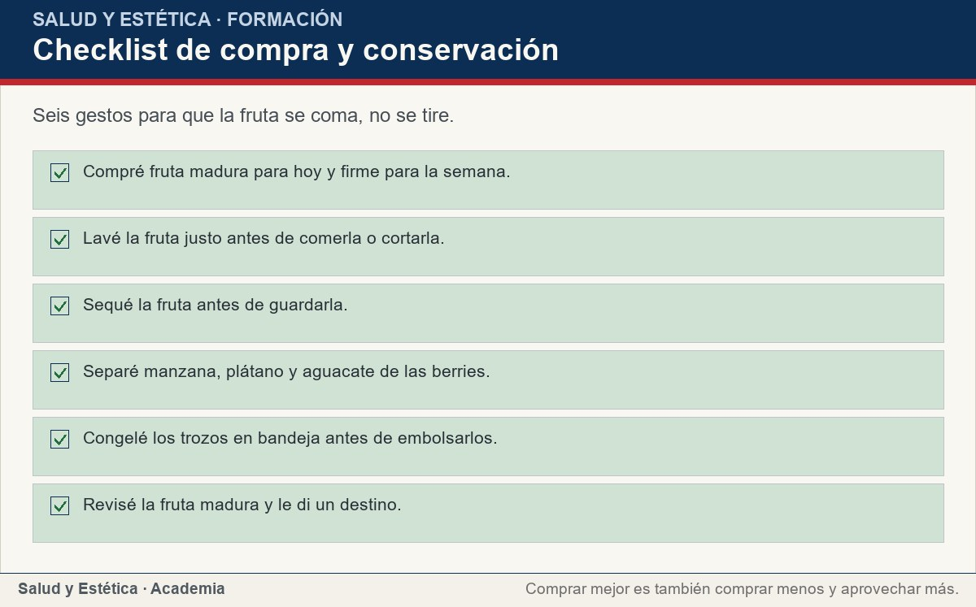
Desayuno, comida y colación: ideas que caben
Seis gestos para que la fruta se coma, no se tire.
Ver imagen original en el OA
Notes:
Imagen del OA: assets/fig-3-checklist.jpg
Texto alternativo: Checklist de compra y conservación
Pie: Seis gestos para que la fruta se coma, no se tire.
Enlace: https://saludyestetica.lumbre.lat/object/sye-c23-r01-oa07-compra-higiene-y-aprovechamiento

Slide 35
Errores frecuentes · 1 de 2
•
Lavar toda la fruta el domingo y guardarla húmeda. El agua en la superficie adelanta el deterioro, sobre todo en berries y fruta cortada. Lava justo antes de comer o cortar, y si ya lavaste, seca bien antes de guardar.
•
Meter todo al refrigerador por costumbre. El frío detiene la maduración del plátano, el aguacate y muchas tropicales, y luego la textura no se recupera. Déjalas en ambiente hasta que maduren y después pásalas a frío si quieres frenar el avance.
Comprar, guardar y aprovechar la fruta de temporada
35 / 68

Slide 36
Errores frecuentes · 2 de 2
•
Guardar toda la fruta junta en una bolsa cerrada. La mezcla acumula humedad y etileno. Manzana, plátano, pera y aguacate aceleran a las berries y a las hojas. Separa por tipo y deja ventilación.
•
Tirar la fruta golpeada sin mirarla. Un golpe no siempre significa que la pieza esté perdida. Revisa olor y textura; si está sana, úsala en licuado, compota o salsa. Si hay moho o mal olor, deséchala.
Comprar, guardar y aprovechar la fruta de temporada
36 / 68
Notes:
Continuación de «Errores frecuentes» (2 de 2).

Slide 37
Criterios para decidir · 1 de 3
1.
Si la fruta está madura y no la vas a comer hoy, córtala y congélala.
2.
Si dudas entre frío y ambiente, piensa si la fruta es tropical y si ya maduró.
3.
Si compras una oferta, calcula cuánto vas a consumir antes de pagar.
4.
Si lavaste la fruta y no la vas a comer, sécala antes de guardarla.
Comprar, guardar y aprovechar la fruta de temporada
37 / 68

Slide 38
Criterios para decidir · 2 de 3
5.
Si hay moho, mal olor o textura descompuesta, desecha la pieza y revisa las vecinas.
Comprar, guardar y aprovechar la fruta de temporada
38 / 68
Notes:
Continuación de «Criterios para decidir» (2 de 3).

Slide 39
Criterios para decidir · 3 de 3
Límites y escalamiento
Consulta si después de comer fruta aparecen picor en la boca o la garganta, hinchazón, ronchas, dificultad para respirar o síntomas digestivos intensos, porque podría tratarse de una alergia. Consulta también si la fruta te provoca dolor abdominal persistente, diarrea o reflujo que se repite. Si vives con diabetes, tienes una enfermedad renal o sigues un plan alimentario indicado por un profesional, ajusta cantidades y combinaciones con tu equipo de salud. Esta lección no diagnostica, no prescribe y no sustituye una consulta.
Comprar, guardar y aprovechar la fruta de temporada
39 / 68
Notes:
Continuación de «Criterios para decidir» (3 de 3).

Slide 40
Actividad 1 · Opción múltiple
Sección: Comprueba lo que aprendiste
¿Cuándo conviene lavar la fruta?
A) Al llegar del mercado, antes de guardarla.
B) Justo antes de comerla o cortarla.
C) Solo si la voy a pelar.
D) Nunca, si tiene cáscara gruesa.
Comprar, guardar y aprovechar la fruta de temporada
40 / 68
Notes:
Solución: B) Justo antes de comerla o cortarla.
Explicación: Lavar antes de guardar deja humedad que adelanta el deterioro. La fruta se lava justo antes de comerla o cortarla; también la cáscara gruesa, porque el cuchillo puede arrastrar lo de afuera.
Evidencia: MedlinePlus recomienda lavar las frutas y verduras antes de comerlas o cortarlas (F-MLP-SEGURIDAD).
Enlace al OA: https://saludyestetica.lumbre.lat/object/sye-c23-r01-oa07-compra-higiene-y-aprovechamiento

Slide 41
Actividad 2 · Opción múltiple
Sección: Comprueba lo que aprendiste
¿Por qué conviene separar la manzana de las berries?
A) Porque la manzana pesa más y las aplasta.
B) Porque la manzana libera etileno y acelera su maduración.
C) Porque las berries necesitan sol directo.
D) Porque juntas producen alcohol.
Comprar, guardar y aprovechar la fruta de temporada
41 / 68
Notes:
Solución: B) Porque la manzana libera etileno y acelera su maduración.
Explicación: La manzana, el plátano, la pera y el aguacate liberan etileno, un gas que acelera la maduración de las frutas sensibles. Separarlas y ventilar evita que las berries se ablanden antes de tiempo.
Evidencia: Práctica doméstica de conservación; el etileno es un gas natural de maduración, no una norma sanitaria.
Enlace al OA: https://saludyestetica.lumbre.lat/object/sye-c23-r01-oa07-compra-higiene-y-aprovechamiento

Slide 42
Actividad 3 · Verdadero o falso
Sección: Comprueba lo que aprendiste
Lavar la fruta y guardarla húmeda en una bolsa cerrada la conserva mejor.
A) Verdadero
B) Falso
Comprar, guardar y aprovechar la fruta de temporada
42 / 68
Notes:
Solución: Falso
Explicación: La humedad y el encierro favorecen el deterioro. Si lavaste la fruta y no la vas a comer en el momento, sécala y guárdala con ventilación.
Evidencia: La superficie húmeda adelanta el ablandamiento; la recomendación es lavar antes de comer o cortar (F-MLP-SEGURIDAD).
Enlace al OA: https://saludyestetica.lumbre.lat/object/sye-c23-r01-oa07-compra-higiene-y-aprovechamiento

Slide 43
Actividad 4 · Verdadero o falso
Sección: Comprueba lo que aprendiste
La fruta madura que ya no se come cruda se puede congelar para licuados o compota.
A) Verdadero
B) Falso
Comprar, guardar y aprovechar la fruta de temporada
43 / 68
Notes:
Solución: Verdadero
Explicación: Congelar en trozos conserva la fruta madura para usos donde la textura no es lo principal, como licuados, compotas y salsas. Se corta, se congela suelta y se embolsa sin aire.
Evidencia: Práctica doméstica de aprovechamiento; no sustituye una guía industrial de conservación.
Enlace al OA: https://saludyestetica.lumbre.lat/object/sye-c23-r01-oa07-compra-higiene-y-aprovechamiento

Slide 44
Actividad 5 · Relacionar · 1 de 2
Sección: Comprueba lo que aprendiste
Relaciona cada fruta o situación con su lugar de conservación.
Columna A
1. Berries
2. Plátano entero
3. Manzana
4. Fruta cortada
Columna B
A) Ambiente hasta madurar
B) Lejos de las frutas sensibles
Comprar, guardar y aprovechar la fruta de temporada
44 / 68
Notes:
Solución: Berries → Refrigerador, secas
Plátano entero → Ambiente hasta madurar
Manzana → Lejos de las frutas sensibles
Fruta cortada → Refrigerador y consumo pronto
Evidencia: Cada tipo de fruta tiene una necesidad distinta de frío, ventilación y distancia del etileno.
Enlace al OA: https://saludyestetica.lumbre.lat/object/sye-c23-r01-oa07-compra-higiene-y-aprovechamiento

Slide 45
Actividad 5 · Relacionar · 2 de 2
C) Refrigerador y consumo pronto
D) Refrigerador, secas
Comprar, guardar y aprovechar la fruta de temporada
45 / 68
Notes:
Continuación de «Actividad 5 · Relacionar» (2 de 2).

Slide 46
Actividad 6 · Completar la frase
Sección: Comprueba lo que aprendiste
La fruta se lava justo antes de ___ o de ___, no antes de guardarla.
Comprar, guardar y aprovechar la fruta de temporada
46 / 68
Notes:
Solución: comerla · cortarla
Explicación: Lavar al momento evita la humedad en el almacenamiento. También hay que lavar la cáscara que no se come, porque el cuchillo puede arrastrar lo de afuera.
Evidencia: MedlinePlus: lavar las frutas y verduras antes de comerlas o cortarlas (F-MLP-SEGURIDAD).
Enlace al OA: https://saludyestetica.lumbre.lat/object/sye-c23-r01-oa07-compra-higiene-y-aprovechamiento

Slide 47
Actividad 7 · Clasificar · 1 de 2
Sección: Comprueba lo que aprendiste
Clasifica cada caso según dónde conviene guardarlo.
Categorías
• Refrigerador
• Ambiente
• Congelador
1. Berries lavadas y secas
2. Plátano entero por madurar
3. Mango maduro en trozos
Comprar, guardar y aprovechar la fruta de temporada
47 / 68
Notes:
Solución: 1. Berries lavadas y secas → Refrigerador
2. Plátano entero por madurar → Ambiente
3. Mango maduro en trozos → Congelador
4. Fruta cortada para hoy → Refrigerador
5. Aguacate firme por madurar → Ambiente
6. Plátano muy maduro en rodajas → Congelador
Evidencia: El frío, el ambiente y el congelador cumplen funciones distintas según el tipo y la madurez.
Enlace al OA: https://saludyestetica.lumbre.lat/object/sye-c23-r01-oa07-compra-higiene-y-aprovechamiento

Slide 48
Actividad 7 · Clasificar · 2 de 2
4. Fruta cortada para hoy
5. Aguacate firme por madurar
6. Plátano muy maduro en rodajas
Clasifica cada elemento en una de las categorías.
Comprar, guardar y aprovechar la fruta de temporada
48 / 68
Notes:
Continuación de «Actividad 7 · Clasificar» (2 de 2).

Slide 49
Actividad 8 · Detective de errores
Sección: Comprueba lo que aprendiste
Marca la línea donde se comete el error de higiene y conservación.
A) Reviso la fruta antes de salir al mercado.
B) Lavo toda la fruta el domingo y la guardo húmeda en bolsas cerradas.
C) Separo el plátano de las manzanas.
D) Corto el mango maduro y lo congelo en trozos.
E) Reviso la bandeja de maduros cada día.
Comprar, guardar y aprovechar la fruta de temporada
49 / 68
Notes:
Solución: B) Lavo toda la fruta el domingo y la guardo húmeda en bolsas cerradas.
Explicación: Lavar toda la fruta de antemano y guardarla húmeda y encerrada adelanta el deterioro. Lo correcto es lavar justo antes de comer o cortar, y secar si se va a guardar.
Evidencia: La humedad y la falta de ventilación favorecen el deterioro; la higiene se hace al momento (F-MLP-SEGURIDAD).
Enlace al OA: https://saludyestetica.lumbre.lat/object/sye-c23-r01-oa07-compra-higiene-y-aprovechamiento

Slide 50
Revisión rápida · 1 de 2
Criterio de avance
Se considera superado con al menos 70% de acierto agregado en las actividades cubiertas.
Actividades cubiertas
• Opción múltiple · sye-c23-r01-oa07-ex01
• Opción múltiple · sye-c23-r01-oa07-ex02
• Verdadero o falso · sye-c23-r01-oa07-ex03
• Verdadero o falso · sye-c23-r01-oa07-ex04
• Relacionar · sye-c23-r01-oa07-ex05
Comprar, guardar y aprovechar la fruta de temporada
50 / 68
Notes:
Compuerta de avance: Revisión rápida
Umbral declarado: 70%.
No se incluyen puntuaciones de ninguna sesión ni respuestas personales.
Enlace: https://saludyestetica.lumbre.lat/object/sye-c23-r01-oa07-compra-higiene-y-aprovechamiento

Slide 51
Revisión rápida · 2 de 2
• Completar la frase · sye-c23-r01-oa07-ex06
• Clasificar · sye-c23-r01-oa07-ex07
• Detective de errores · sye-c23-r01-oa07-ex08
Al superar: Sabes elegir, lavar y guardar cada fruta, y qué hacer con la que maduró de más.
Si aún no se alcanza: Repasa la matriz de conservación y el procedimiento de la semana.
Comprar, guardar y aprovechar la fruta de temporada
51 / 68
Notes:
Continuación de «Revisión rápida» (2 de 2).

Slide 52
Actividad 9 · Reflexión
Sección: Comprueba lo que aprendiste
Haz una lista de la fruta que compraste esta semana y marca cuál se comió, cuál se guardó mal y cuál se tiró. Elige un solo cambio para la próxima compra: comprar menos, secar antes de guardar o separar por etileno.
Pregunta abierta · las respuestas personales no se incluyen en esta exportación.
Comprar, guardar y aprovechar la fruta de temporada
52 / 68
Notes:
Reflexión del OA: Haz una lista de la fruta que compraste esta semana y marca cuál se comió, cuál se guardó mal y cuál se tiró. Elige un solo cambio para la próxima compra: comprar menos, secar antes de guardar o separar por etileno.
No se exportan respuestas personales.
Enlace: https://saludyestetica.lumbre.lat/object/sye-c23-r01-oa07-compra-higiene-y-aprovechamiento

Slide 53
Juegos · Memoria de compra y conservación
Cara A | Cara B
Temporada | Más sabor y mejor precio
Lavar | Antes de comer o cortar
Guardar | Seca y ventilada
Etileno | Madura a las frutas vecinas
Maduro | Congelar o cocinar
Comprar, guardar y aprovechar la fruta de temporada
53 / 68
Notes:
Tabla del OA: Juegos · Memoria de compra y conservación
Enlace: https://saludyestetica.lumbre.lat/object/sye-c23-r01-oa07-compra-higiene-y-aprovechamiento

Slide 54
Juegos · Memoria de compra y conservación · Cómo practicar
Este es el contenido estático del juego. Para emparejar las cartas y practicar la interacción, abre el OA.
Abrir el juego en el OA
Comprar, guardar y aprovechar la fruta de temporada
54 / 68
Notes:
Juego de memoria: Juegos · Memoria de compra y conservación
Enlace: https://saludyestetica.lumbre.lat/object/sye-c23-r01-oa07-compra-higiene-y-aprovechamiento

Slide 55
Juegos · Tarjetas para conservar mejor · Tarjeta 1 de 5
Pregunta
¿Cuándo se lava la fruta?
Comprar, guardar y aprovechar la fruta de temporada
55 / 68
Notes:
Anverso: ¿Cuándo se lava la fruta?
Reverso: Justo antes de comerla o cortarla. Si la lavas y no la vas a consumir, sécala bien antes de guardarla, porque la humedad adelanta el deterioro.
Enlace: https://saludyestetica.lumbre.lat/object/sye-c23-r01-oa07-compra-higiene-y-aprovechamiento

Slide 56
Juegos · Tarjetas para conservar mejor · Tarjeta 1 de 5 · Respuesta
Respuesta
Justo antes de comerla o cortarla. Si la lavas y no la vas a consumir, sécala bien antes de guardarla, porque la humedad adelanta el deterioro.
Comprar, guardar y aprovechar la fruta de temporada
56 / 68
Notes:
Respuesta de la tarjeta 1.

Slide 57
Juegos · Tarjetas para conservar mejor · Tarjeta 2 de 5
Pregunta
¿Qué fruta no va al refrigerador de inmediato?
Comprar, guardar y aprovechar la fruta de temporada
57 / 68
Notes:
Anverso: ¿Qué fruta no va al refrigerador de inmediato?
Reverso: El plátano, el aguacate y muchas tropicales maduran mejor en ambiente. El frío detiene la maduración y la textura no se recupera; una vez maduras, puedes pasarlas a frío.
Enlace: https://saludyestetica.lumbre.lat/object/sye-c23-r01-oa07-compra-higiene-y-aprovechamiento

Slide 58
Juegos · Tarjetas para conservar mejor · Tarjeta 2 de 5 · Respuesta
Respuesta
El plátano, el aguacate y muchas tropicales maduran mejor en ambiente. El frío detiene la maduración y la textura no se recupera; una vez maduras, puedes pasarlas a frío.
Comprar, guardar y aprovechar la fruta de temporada
58 / 68
Notes:
Respuesta de la tarjeta 2.

Slide 59
Juegos · Tarjetas para conservar mejor · Tarjeta 3 de 5
Pregunta
¿Por qué separar manzanas de berries?
Comprar, guardar y aprovechar la fruta de temporada
59 / 68
Notes:
Anverso: ¿Por qué separar manzanas de berries?
Reverso: La manzana libera etileno, un gas que acelera la maduración. Las berries y las hojas son sensibles: si las juntas, se ablandan antes de que las comas.
Enlace: https://saludyestetica.lumbre.lat/object/sye-c23-r01-oa07-compra-higiene-y-aprovechamiento

Slide 60
Juegos · Tarjetas para conservar mejor · Tarjeta 3 de 5 · Respuesta
Respuesta
La manzana libera etileno, un gas que acelera la maduración. Las berries y las hojas son sensibles: si las juntas, se ablandan antes de que las comas.
Comprar, guardar y aprovechar la fruta de temporada
60 / 68
Notes:
Respuesta de la tarjeta 3.

Slide 61
Juegos · Tarjetas para conservar mejor · Tarjeta 4 de 5
Pregunta
¿Cómo congelo fruta en casa?
Comprar, guardar y aprovechar la fruta de temporada
61 / 68
Notes:
Anverso: ¿Cómo congelo fruta en casa?
Reverso: Corta en trozos, extiende en una bandeja sin que se toquen, congela y luego embolsa sin aire. Anota la fecha y úsala en licuados, compotas o salsas.
Enlace: https://saludyestetica.lumbre.lat/object/sye-c23-r01-oa07-compra-higiene-y-aprovechamiento

Slide 62
Juegos · Tarjetas para conservar mejor · Tarjeta 4 de 5 · Respuesta
Respuesta
Corta en trozos, extiende en una bandeja sin que se toquen, congela y luego embolsa sin aire. Anota la fecha y úsala en licuados, compotas o salsas.
Comprar, guardar y aprovechar la fruta de temporada
62 / 68
Notes:
Respuesta de la tarjeta 4.

Slide 63
Juegos · Tarjetas para conservar mejor · Tarjeta 5 de 5
Pregunta
¿Qué hago con la fruta muy madura?
Comprar, guardar y aprovechar la fruta de temporada
63 / 68
Notes:
Anverso: ¿Qué hago con la fruta muy madura?
Reverso: Darle un destino el mismo día: comerla, cocinarla, congelarla o compostarla. Si tiene moho, mal olor o textura descompuesta, se desecha.
Enlace: https://saludyestetica.lumbre.lat/object/sye-c23-r01-oa07-compra-higiene-y-aprovechamiento

Slide 64
Juegos · Tarjetas para conservar mejor · Tarjeta 5 de 5 · Respuesta
Respuesta
Darle un destino el mismo día: comerla, cocinarla, congelarla o compostarla. Si tiene moho, mal olor o textura descompuesta, se desecha.
Comprar, guardar y aprovechar la fruta de temporada
64 / 68
Notes:
Respuesta de la tarjeta 5.

Slide 65
Para dominar este tema
Comprar, guardar y aprovechar la fruta es una cadena de decisiones pequeñas: elegir por temporada y madurez, lavar justo antes de comer o cortar, secar antes de guardar, separar lo que libera etileno, congelar el excedente en trozos y dar destino a lo maduro. Ninguna de esas decisiones exige equipo especial ni instrucciones industriales; exigen constancia y una bandeja visible. Si una fruta se pierde, la respuesta no es culpa sino ajuste: compra menos, guarda mejor o congela antes. Y si aparece una reacción al comerla, la respuesta es consulta, no experimento.
Comprar, guardar y aprovechar la fruta de temporada
65 / 68

Slide 66
Fuentes y estado de revisión · 1 de 3
Fuentes consultadas:
F-MLP-SEGURIDAD · MedlinePlus en español, Seguridad alimentaria · https://medlineplus.gov/spanish/foodsafety.html · consulta: 2026-10-25 · alcance: Alcance internacional (Estados Unidos). Recomienda lavar los alimentos y las frutas y verduras antes de comerlas o cortarlas, y mantener los alimentos crudos separados de los cocidos. No fija tiempos de conservación ni temperaturas domésticas.
Comprar, guardar y aprovechar la fruta de temporada
66 / 68

Slide 67
Fuentes y estado de revisión · 2 de 3
F-OMS-DIETA · OMS, Alimentación sana (hoja informativa actualizada en 2026) · https://www.who.int/es/news-room/fact-sheets/detail/healthy-diet · consulta: 2026-10-25 · alcance: Alcance internacional. La base de una alimentación saludable son alimentos mínimamente procesados y no procesados; frutas y verduras forman parte de esa base. No es una norma mexicana ni fija porciones individuales.
Comprar, guardar y aprovechar la fruta de temporada
67 / 68
Notes:
Continuación de «Fuentes y estado de revisión» (2 de 3).

Slide 68
Fuentes y estado de revisión · 3 de 3
F-GUIAS-MX · Guías Alimentarias Saludables y Sostenibles para la Población Mexicana (2025), Secretaría de Salud y SINASAM · https://www.gob.mx/salud/sinsamac/documentos/guias-alimentarias-saludables-y-sostenibles-para-la-poblacion-mexicana-2025 · consulta: 2026-10-25 · alcance: Alcance federal en México. Documento oficial de orientación alimentaria; promueve patrones más saludables y sostenibles con alimentos locales. No fija porciones individuales ni tiempos de conservación.
Estado de revisión: Revisión editorial, 25 de octubre de 2026. Revisión por profesional sanitario: no realizada, pendiente.
Comprar, guardar y aprovechar la fruta de temporada
68 / 68
Notes:
Continuación de «Fuentes y estado de revisión» (3 de 3).

